Slide 1
Livea Xpress
Tallerkenmodellen

Slide 2
Tallerkenmodellen

Slide 3
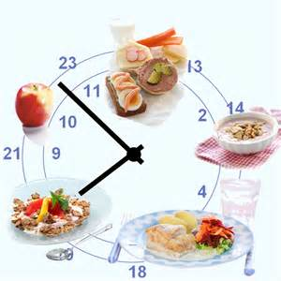
Måltidsrytme
3 hovedmåltid
2 mellommåltid
Hver 3-4 time

Slide 4
Livea Xpress Styrketrening

Slide 5
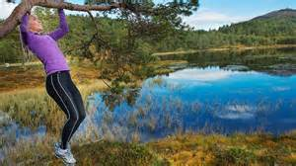
Hvorfor trene styrke?
Økt muskelstyrke
Bedre kroppsholdning
Økt forbrenning
Forebyggende for skader og en rekke livsstilsrelaterte sykdommer
”strammer opp”

Slide 6
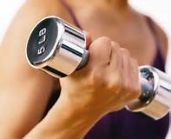
Hvordan trene styrke?
Tung belastning
Få repitisjoner
1-3 ganger i uken
Flerleddsøvelser
Tenk progresjon!!

Slide 7
Livea Xpress Kondisjonstrening

Slide 8
Hva er kondisjonstrening?
Aerob energifrigjøring
60-85% av maksimal hjertefrekvens
Anaerob energifrigjøring
85-100% av maksimal hjertefrekvens

Slide 9
Fordeler ved kondisjonstrening
Slagvolum øker
Lungene jobber mer effektivt
Flere kapillærer
Mer utholdende muskulatur
Økt fett og karbohydratforbrenning
Kroppen fjerner melkesyre raskere

Slide 10
Livea Xpress Karbohydrater

Slide 11
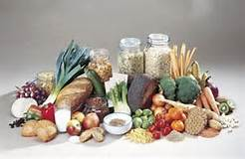
Karbohydrater
50-60% av den daglige kosten
4 kcal per gram
Ikke essensielt

Slide 12
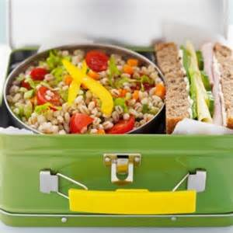
Monosakkarider
Disakkarider
Polysakkarider
Kostfiber
25-35 gram per dag
2 kcal per gram

Slide 13
Eksempel på 30 gram kostfiber
5 skiver grovt brød (200 gr) med 100% sammalt mel- gir 17 gr fiber
2 poteter (ca 150 gr) gir 3 gr fiber
1 stor gulrot (ca 100 gr) gir 2,7 gr fiber
1 porsjon brokkoli (100 gr) gir 3 gr fiber
1 tomat (50 gr) gir 0,7 gr fiber
1 appelsin (100 gr) gir 1,9 gr fiber
1 eple (100 gr) gir 2,5 gr fiber
Til sammen 31 gram kostfiber

Slide 14
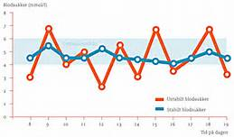
Karbohydrater og blodsukker
Insulin
Insulinresistens
Diabetes type 2

Slide 15
Livea Xpress Proteiner og fett

Slide 16
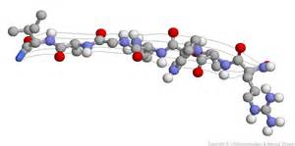
Protein
Protein stammer fra ordet ”PROTOS” som betyr den første/den viktigste
Bygd opp av aminosyrer
Essensielt for kroppen
Essensielle aminosyrer- 8 stk
Ikke essensielle aminosyrer – 12 stk
Anbefalt daglig inntak er 1-1,2 gram pr/kg kroppsvekt
10-20% av det daglige kostholdet
1 gr protein gir 4 kcal

Slide 17
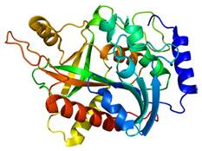
Proteinets oppgaver
Kroppens byggemateriale
Transport
Antistoffer
Katalysator
Peptidhormoner
Signalhormon

Slide 18
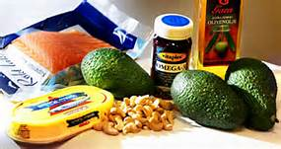
Fett (Triglyserider)
1 gram fett gir 9 kcal
Anbefalt inntak ca 30% av daglig kosthold
Mettede fettsyrer
Umettede fettsyrer
Transfett
Kolesterol
Essensielle fettsyrer (omega-3 og omega-6)

Slide 19
Livea Xpress Praktisk matlaging

Slide 20
Planlegg- ”halvtimen”
Frokost
Lunsj
Middag- husk A-B måltid, ”fri middag” og minimum 2 fiskemåltider per uke
Mellommåltid/kvelds

Slide 21
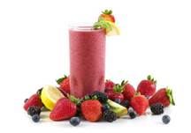
Tips for enklere gjennomføring
Stek opp kjøtt
Lag ferdig salat
Lag porsjonsposer med for eksempel smoothie
Lag større middagsporsjon, bruk restene til lunsj
Ha alltid et sunt alternativ tilgjengelig
Bruk mindre tallerkener
Varier smaker

